Slide 1
Báo cáo đồ án tốt nghiệp Data Science Tên đề tài: Dự đoán kết quả đua ngựa Nhật Bản
Học viên: Trần Danh Ngân
Mã học viên: FX15440

Slide 2
Nội dung
Hình thành bài toán
Tiếp cận vấn đề
Lựa chọn mô hình
Xây dựng api
Kết quả

Slide 3
Hình thành bài toán

Slide 4
Hệ thống đua ngựa Nhật Bản
Tổ chức bởi JRA (Japan Racing Association) (1954)
Gồm 10 trường đua.
1 trường đua có 12 cuộc đua trong một ngày thi đấu.
Ngoài các cuộc đua thông thường, còn có các cuộc đua trong các hệ thống giải.
Các cuộc đua có thể có các điều kiện riêng, ví dụ cuộc đua phân loại theo tuổi ngựa, giới tính ngựa,...
Số lượng ngựa đua trong một cuộc đua là không cố định, trung bình là 15

Slide 5
Hệ thống đua ngựa Nhật Bản
The JRA Race Card sẽ được đưa ra vào ngày trước cuộc đua: https://jra.jp/JRAEN/AP/common/main
Có thể tìm thông tin về các con ngựa tại: https://www.jbis.jp/index.html
Một con ngựa có thể thuộc nhiều chủ sở hữu, nhưng có thể có nhiều người huấn luyện cũng như người cưỡi tại các thời điểm khác nhau
Trong dự án này tôi sẽ sử dụng bộ dữ liệu do Funix cung cấp, ngoài ra, tôi sẽ trực tiếp lấy thêm một số thông tin từ trang web trên

Slide 6
Hình thành bài toán
Dự đoán trước kết quả một cuộc thi thể thao luôn là mong ước của nhiều người
Ở đây tôi không khuyến khích việc cá độ, việc dự đoán kết quả đua ngựa nhằm mục đích hiểu thêm về đua ngựa, điều gì khiến một con ngựa giành kết quả tốt. Ngoài ra, dự án này giúp ta nắm được machine learning có thể áp dụng như thế nào trong môn thể thao này
Đầu ra: Dự đoán Top 3 con ngựa trong mỗi cuộc đua
Đánh giá: dựa trên Top 3 accuracy
Kết quả mong muốn: >=49.3% số con ngựa trong top 3 thực sự

Slide 7
Thang đánh giá kết quả
Vì mục tiêu chúng ta dựa trên accuracy của chỉ những con ngựa top 3 thực sự, nên việc dự đoán toàn bộ các con ngựa đều top 3 và chúng ta sẽ dễ dàng đạt mục tiêu. (Điều này cũng xảy ra nếu dự đoán nhiều hơn 3 con ngựa)
Để tránh việc này, công cụ đánh giá sẽ phải khống chế số trong mỗi cuộc đua dự đoán là top 3
Bộ dữ liệu test: các cuộc đua từ 2018
Top 3 truth
Top 3 pred
Top 3 accuracy

Slide 8
Tiếp cận vấn đề

Slide 9
Phương pháp tiếp cận
Dự đoán thứ tự con ngựa trong cuộc đua → 3 con tốt nhất (regression)
Ưu điểm: dự đoán được vị trí cụ thể từng ngựa
Nhược điểm: phải chịu 2 sai số: sai số trong dự đoán vị trí + sai số trong dự đoán top 3
Dự đoán trực tiếp vào top 3 (có thể chọn top n) → 3 con có khả năng cao nhất (classification)
Ưu điểm: Chỉ chịu sai số dự đoán top 3
Nhược điểm: không dự đoán vị trí từng con ngựa, vấn đề mất cân bằng dữ liệu
Lựa chọn cách 2: có thể có cái nhìn tổng quan về vị trí các con ngựa qua xác suất top 3, một số phương pháp có thể giải quyết vấn đề mất cân bằng dữ liệu. Ngoài ra kết quả khi chạy thử với LogisticRegression và LinearRegression cũng ủng hộ phương án 2

Slide 10
Yêu cầu dữ liệu
Ngựa: Tuổi, cân nặng, giới tính, giống, thành tích các cuộc đua trước đó
Người cưỡi: Tuổi, giới tính, thành tích
Chủ sở hữu: thành tích
Huấn luyện viên: thành tích
Trong thực tế, “vẻ bề ngoài” của những con ngựa có thể giống nhau, nhưng thành tích có thể rất khác
Vấn đề kinh nghiệm và phong độ luôn quan trọng trong các môn thể thao
Huấn luyện viên hay chủ ngựa không tham gia trực tiếp vào cuộc đua, nhưng ta có thể dựa vào kinh nghiệm của họ để phát hiện con ngựa tiềm năng

Slide 11
Các dữ liệu hiện có
RA: thông tin cuộc đua
SE: thông tin về ngựa, cuộc đua, kết quả
UM: thông tin về ngựa
KS: thông tin người cưỡi
CH: thông tin huấn luyện viên
BR: thông tin người phối giống
BN: thông tin chủ sở hữu
HN: thông tin giống ngựa
WH: cân nặng ngựa
WE: thông tin thời tiết
Mô tả cụ thể tại file kèm theo (Horse-Race-Data-Description.xlsx)
Các dữ liệu về thành tích gần nhất có thể được tính toán trên các dữ liệu trên

Slide 12
Vấn đề kinh nghiệm và phong độ
Trước khi được tính đến
Sau khi được tính đến
Mô hình LogisticRegression với các tham số mặc định của sklearn
Total accuracy: 70.99%
Top 3 accuracy: 29.95%
Mô hình LogisticRegression với các tham số mặc định của sklearn
Total accuracy: 78.36%
Top 3 accuracy: 47.7%

Slide 13
Tổng hợp dữ liệu
Kết hợp hai bảng dữ liệu SE và RA
Tạo cột id cuộc đua (YYYY-MM-DD RR:TT)
Tính toán cột thời gian hoàn thành cuộc đua (Time)
Đơn giản hóa cột Zogen
Xác định các cuộc đua còn thiếu dữ liệu
Thu thập dữ liệu từ trang https://jra.jp/JRAEN/AP/common/main
Xem cụ thể tại file datascraping.ipynb

Slide 14
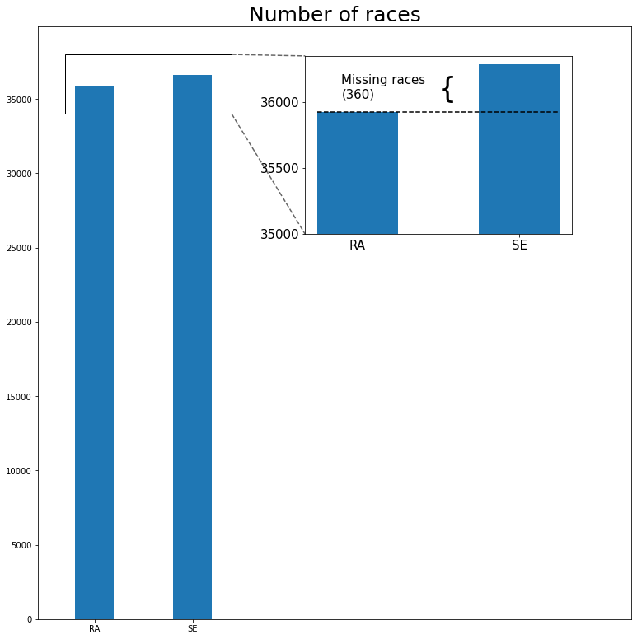
Tổng quan về dữ liệu
Bảng dữ liệu RA:
Số hàng: 35925
Số hàng dự trên id: 35925
Số cột: 115
Bảng dữ liệu SE:
Số hàng 525663
Số hàng dự trên id: 36285
Số cột: 78
Bảng tổng hợp:
Số hàng: 525663
Số cột: 69 (sau khi đã loại bỏ một số cột)

Slide 15
Bộ dữ liệu test
Bộ test được lấy là các cuộc đua từ 2018
Tổng số hàng: 25402
Số cuộc đua: 1751
Số top 3 lý thuyết: 5253
Số top 3 thực tế: 5279

Slide 16
Tìm hiểu về dữ liệu
Tìm hiểu theo từng con ngựa và theo từng bài thi
Lý do:
Một con ngựa có thể tham dự rất nhiều cuộc đua
Nếu chỉ phân tích theo từng hàng, những con ngựa tham gia nhiều cuộc đua sẽ ảnh hưởng lớn đến kết quả của cả nhóm đặc tính
Một số thuộc tính thuộc về ngựa nhưng thay đổi theo từng cuộc đua
Chiến lược
Theo ngựa: các thông tin sẽ được nhóm theo mã con ngựa, với mỗi con, chọn ra các kết quả trung bình
Theo cuộc đua: xem mỗi con ngựa trong mỗi cuộc đua là khác nhau và phân tích (theo hàng của bảng ban đầu)

Slide 17
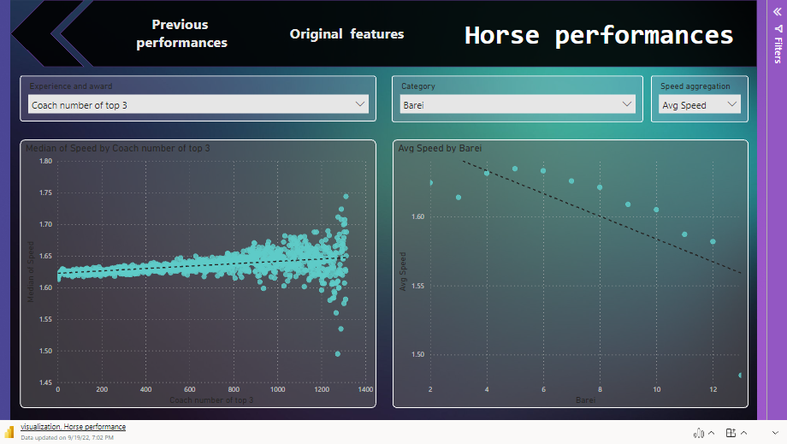

Slide 18
Lựa chọn các đặc trưng
Thuận toán:
Dựa trên prefit model (Decision Tree và Logistic Regression)
RFE với LogisticRegression
Đánh giá kết quả chọn lựa:
Chia bộ dữ train thành bộ train và val
Các thuộc tính được chọn lựa sẽ được thử trên bộ val với 2 thuận toán AdaBoostClassifier và LogisticRegression
Thuận toán tốt hơn khi chạy trên bộ val sẽ được chọn

Slide 19
Lựa chọn đặc trưng
Tại sao là AdaBoost và LogisticRegression?
Với việc chỉ là mô hình đánh giá nên không nhất thiết cần chọn mô hình tốt nhất. Chính yếu cần tính toán nhanh, ít phải tinh chỉnh tham số, kết quả chỉ cần ở mức trung bình để có thể so sánh:
AdaBoost dựa trên các stumb đơn giản, và tập hợp nhiều stumb lại giúp tính toán nhanh nhưng cũng đảm bảo kết quả ổn
LogisticRegression là một mô hình regression đơn giản, tính toán nhanh, kết quả cho ra cũng khá tốt (xem so sánh trước và sau khi tính đến kinh nghiệm và phong độ dùng mô hình LogisticRegression)

Slide 20
Kết quả từ các thuận toán
Kết quả tính theo top 3 accuracy trên bộ validation
Lựa chọn theo RFE có kết quả tốt nhất
Thuật toán kiểm tra/số features | AdaboostClassification (%) | LogisticRegression (%) | Số features được chọn
From DecisionTreeClassification | 44,66 | 45,80 | 34
From LogisticRegression | 44,97 | 46,54 | 23
RFE | 45,62 | 46,60 | 30

Slide 21
Lựa chọn mô hình

Slide 22
Một số mô hình
Các dữ liệu có thể có quan hệ phi tuyến tính, bộ dữ liệu khá lớn
Các mô hình dựa trên tree khá phù hợp, đặc biệt là các mô hình boosting, mô hình LogisticRegression tuy đơn giản nhưng cũng cho thấy hiệu quả trước đó:
LogisticRegression
RandomForestClassifier
AdaBoostClassifier
GradientBoostingClassifier
Deep Neural Network
Các mô hình sẽ được đánh giá trên bộ validation với các tham số mặc định hoặc thay đổi tối thiểu

Slide 23
Kết quả lựa chọn
Mô hình | Val top 3 accuracy (%)
LogisticRegression | 46,53
RandomForestClassifier | 44,0
AdaBoostClassifier | 45,62
GradientBoostingClassifier | 47,14
Deep Neural Network | 47,36

Slide 24
Tinh chỉnh mô hình

Slide 25
Vấn đề
Thời gian train một mô hình tương đối dài, có thể kéo dài đến 5 phút (train bằng CPU google colab)
Số lượng parameter, giá trị cho mỗi parameter nhiều
Chia nhỏ param_grid theo chiều dọc, mỗi lần tinh chỉnh 1-2 param, dung các param này cho việc tinh chỉnh bộ param khác
Giảm được thời gian tinh chỉnh
Mô hình nhận được có thể không phải tối ưu nhất

Slide 26
LogisticRegression
penalty: ['l1','l2']
class_weight: [None,'balanced']
C: [0.1,0.5,1.0]

Slide 27
XGBClassifier
subsample: [0.6,0.8,1.]
n_estimators: [50, 100, 150]
learning_rate:[0.1, 0.3]
max_depth: [5, 8, 11]
reg_lambda: [1, 2, 3]
gamma: [0.5, 1.5, 2.5]

Slide 28
Deep neural network
Số lượng layer
Số unit trên mỗi layer
Activation: relu, tanh
Regularizer: L1, L2
Loss function: BinaryFocalCrossentropy, BinaryCrossentropy
learning_rate
…

Slide 29
Mô hình tổng hợp
Tổng hợp 2 mô hình xgboost và deep neural network sau khi tinh chỉnh
Lấy trung bình 2 predictive probability
Chọn ra 3 con ngựa trong mỗi cuộc đua có điểm cao nhất

Slide 30
Xây dựng api

Slide 31
Framework FastAPI
Tốc độ thực thi nhanh
Tốc độ code nhanh
Đơn giản
Hỗ trợ sinh documentation tự động
Hỗ trợ async
Trang chủ https://fastapi.tiangolo.com/

Slide 32
Vấn đề
Với các cuộc đua đã có kết quả, tính toán lại sẽ làm tốn tài nguyên
Lưu trữ và trả kết quả cuộc đua đã có
Với các cuộc đua mới, các thông tin về mỗi ngựa là khá nhiều
Người dùng chỉ cần nhập mã con ngựa, người cưỡi
Với các con ngựa không có thông tin, người dùng có thể cung cấp

Slide 33
API
Phương thức và đường dẫn | Mô tả
Get (root) | Trả về tên dự án
Get (/descriptions/{code}) | Trả về mô tả và ví dụ ứng với code truyền vào
post("/predictor/") | Dự đoán kết quả cuộc đua dựa trên thông tin đưa vào

Slide 34
Kết quả

Slide 35
Kết quả các mô hình
Mô hình | Test Top 3 accuracy (%)
LogisticRegression | 47,72
XGBoostClassifier | 48,93
Deep Neural Network | 48,4
Ensemble model | 49,17

Slide 36
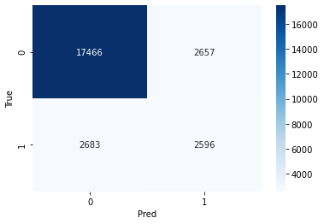
Kết quả tốt nhất
Mô hình kết hợp xgboost và deep neural network cho kết quả tốt nhất 49,17% top 3 accuracy trên bộ test
Dựa trên số top 3 lý thuyết: 49,42%

Slide 37

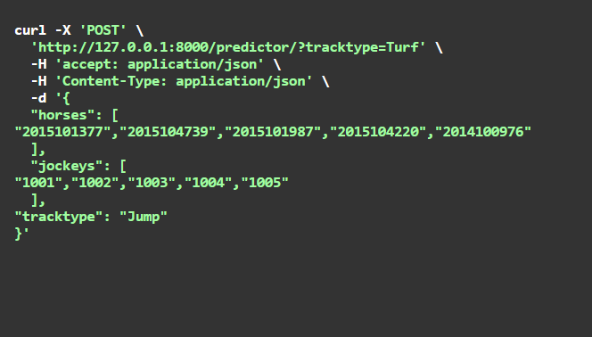
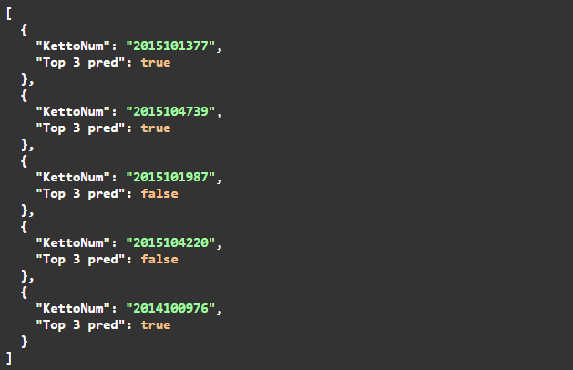
Kết hợp mô hình và api
Click to open demo
Đầu vào
Đầu ra

Slide 38
Cải thiện mô hình
Mô hình có độ chính xác khá tốt, tuy nhiên nếu tính trên top 3 thực tế thì chưa đạt được mục tiêu 49,3%
Các vấn đề có thể cải thiện:
Tính toán các đặc trưng tốt hơn
Tối ưu lựa chọn đặc trưng
Tinh chỉnh mô hình để các tham số tối ưu hơn
Về api:
Các dữ liệu nên được lưu trữ trong database để có thể mở rộng, truy xuất tối ưu
Công cụ để có thể cập nhật database
Xây dựng front-end demo
Xử lý error cụ thể hơn

Slide 39
Hết

